Slide 1

CVPR 2016 · 深度学习里程碑
深度残差网络
ResNet 论文精讲与复现
He et al., 2016 + CIFAR-10 复现实验
Deep Residual Learning for Image Recognition
基于原论文与复现实验

Slide 2
PART A
•
研究动机
深度越深越好？
理论预期
退化 vs 过拟合
根据深度学习理论，更深的网络具有更强的表达能力，应该能够学习更复杂的特征，从而获得更好的性能。
退化
深度增加 → 表达能力增强 → 性能提升
• 训练误差升高
• 测试误差升高
• 优化问题
现实困境
然而实践中，网络变深后反而出现性能下降，这种现象称为退化（Degradation）。更关键的是，这不是过拟合，因为训练误差也升高。
过拟合
• 训练误差降低
• 测试误差升高
退化现象
本质
• 泛化问题
深度↑ 性能↓
优化问题
核心问题：如何改造网络结构，让深层网络变得"可优化"？

Slide 3
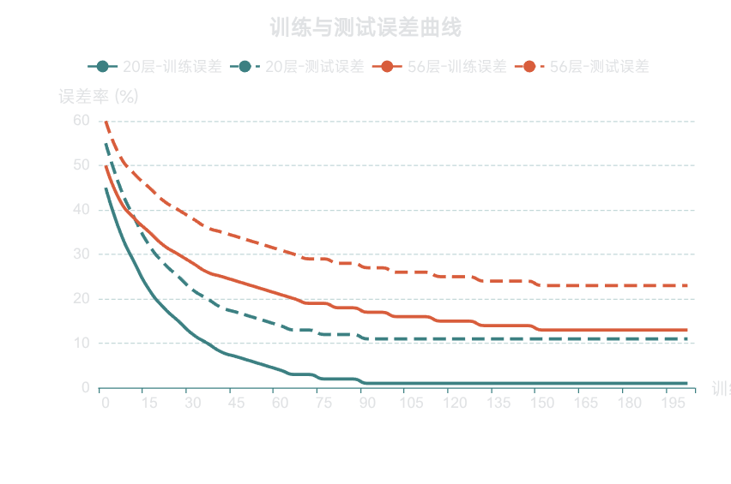
PART A
•
实验证据
退化现象证据
原论文 Fig.1：CIFAR-10 上 20 vs 56 层 Plain 网络对比
关键发现
56层plain网络在训练和测试误差上都高于20层，清晰展示了退化现象。
实验设置
数据集
CIFAR-10
网络类型
Plain CNN
深度对比
20 vs 56
来源
He et al. 2016
这是论文的核心问题定义，为残差学习奠定基础

Slide 4
PART A
•
核心假设
研究目的与核心假设
研究目的
核心假设
通过结构改造解决深层网络的优化难题，实现：
学习残差映射比学习直接映射更容易
1
让深层网络可优化
如果最优映射接近恒等映射，那么学习将其表示为残差（F(x) = H(x) - x）比直接学习H(x)更容易优化。
2
性能随深度单调提升
技术路线
问题
假设
方法
目标
深度网络退化
残差学习更易
Shortcut连接
深度可优化

Slide 5
PART B
•
核心公式
残差学习公式
传统方法
直观理解
H(x) = y
1
重参数化
将目标映射H(x)重新参数化为F(x)+x，把学习任务从"学映射"变为"学扰动"
直接学习从输入x到输出y的映射关系
2
恒等路径
残差学习
如果最优映射接近恒等映射，F(x)只需学习接近零的函数，比直接学习H(x)更容易
H(x) = F(x) + x
3
梯度直通
F(x) = H(x) - x (残差)
Shortcut路径提供无衰减的梯度流，解决深层网络梯度消失问题
学习残差而非直接映射
数学表达
y = F(x, {W_i}) + x
其中F(x, {W_i})表示残差映射，x通过shortcut连接直接相加

Slide 6
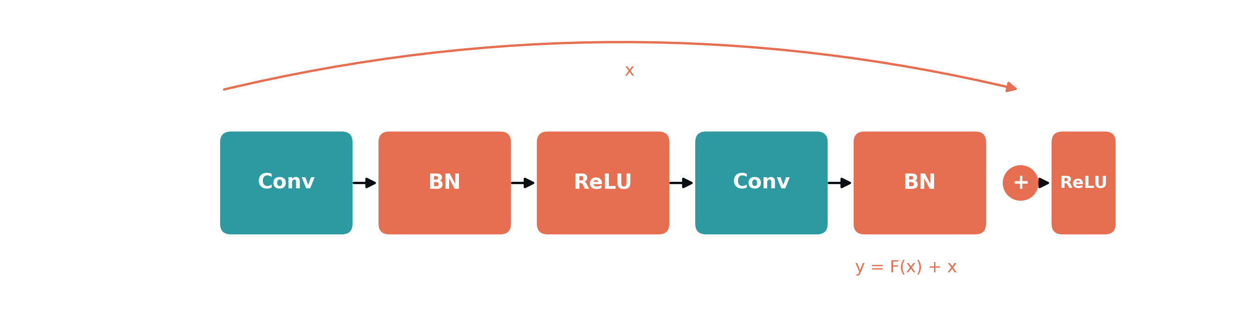
PART B
•
网络结构
残差块结构
Basic Block 结构示意
关键组件
残差映射 F(x)
Conv-BN-ReLU ×2 堆叠
Shortcut 连接
恒等映射，提供梯度直通路径
逐元素相加
F(x) + x，实现残差学习
维度匹配策略
A.
零填充：补零对齐维度
B.
投影：1×1 卷积投影
C.
参数共享：重复投影矩阵
原文默认使用B策略

Slide 7
PART B
•
网络架构
CIFAR-10版ResNet架构
网络结构表
深度配置
Stage | 输出尺寸 | 结构
conv1 | 32×32 | 3×3, 16, stride 1
stage1 | 32×32 | [3×3, 16; 3×3, 16] × n
stage2 | 16×16 | [3×3, 32; 3×3, 32] × n
stage3 | 8×8 | [3×3, 64; 3×3, 64] × n
pool | 1×1 | Global Average Pooling
fc | 1×1 | Fully Connected + Softmax
ResNet-20
n=3
ResNet-56
n=9
总深度 = 2 + 6n (CIFAR版本)
设计特点
全部采用3×3卷积核
下采样通过stride=2实现
特征图通道数倍增
全局平均池化替代全连接
相比ImageNet版本，CIFAR版本更浅、更简单

Slide 8
PART C
•
实验设计
实验设计：对照策略
控制变量
对照矩阵：Plain vs ResNet
同深度：20 vs 20，56 vs 56
同参数量：几乎相同
同训练配置：完全一致
Plain Network
ResNet
实验目的
通过严格对照，排除参数容量差异的干扰，仅验证残差结构本身的有效性。
• 堆叠卷积层
• 残差块堆叠
• 无shortcut连接
• 有shortcut连接
核心：结构 vs 结构，不是容量 vs 容量
• 存在退化问题
• 解决退化问题
❌ 退化
✓ 可优化
这是原论文最关键的实验设计原则

Slide 9
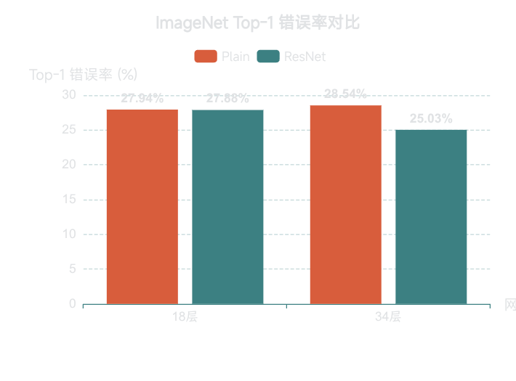
PART C
•
原论文结果
原论文关键结果
ImageNet 数据集上的性能验证
Plain-34 vs ResNet-34 对比
关键结论
34层ResNet显著优于Plain-34
更深ResNet持续提升性能
验证残差学习的有效性
更深网络性能
模型 | Top-1 错误率 | Top-5 错误率
ResNet-50 | 22.85% | 6.71%
ResNet-101 | 21.75% | 6.05%
ResNet-152 | 21.43% | 5.71%
来源：He et al. 2016, CVPR

Slide 10
PART D
•
复现实验
复现目标与设置
基于CIFAR-10的严格对照实验
复现目标
实验配置
严格复现原论文CIFAR-10对照实验，验证残差学习在深度网络中的有效性。
数据集
CIFAR-10
60K图像，10类别，32×32分辨率
模型
4组对照
Plain-20
Plain-56
ResNet-20
ResNet-56
验证退化现象
训练轮次
200 epochs
验证残差优势
统一超参数，确保公平性
补充Plain数据
运行标识：
repro-20251218-140032

Slide 11
PART D
•
性能对比
复现实验结果
四组模型性能对比
关键发现
模型 | 最佳测试准确率 | 最终测试准确率 | 最终训练损失
Plain-20 | 91.27% | 91.16% | 0.0250
Plain-56 | 87.69% | 87.23% | 0.1607
ResNet-20 | 91.44% | 91.26% | 0.0180
ResNet-56 | 93.58% | 93.43% | 0.0030
Plain-56退化明显：比Plain-20差4%
ResNet-56最佳：达93.58%
深度带来提升：ResNet深度增加性能提升
性能对比
Plain-56 vs Plain-20
-4.04%
ResNet-56 vs ResNet-20
+2.14%
ResNet-56 vs Plain-56
+6.35%
数据来源：本研究复现 (2025-12-18)

Slide 12
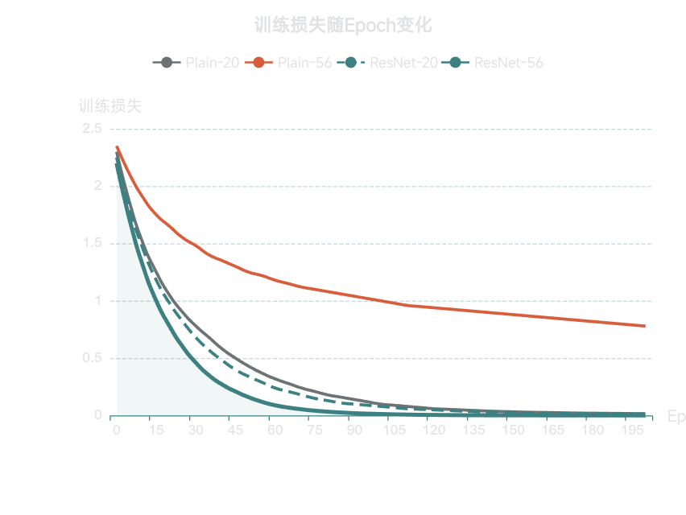
PART D
•
训练曲线
训练损失曲线
关键观察
Plain-56优化困难：损失下降缓慢
ResNet-56收敛最快：快速下降
残差连接改善优化：梯度流畅通
最终训练损失
Plain-20
0.0250
Plain-56
0.1607
ResNet-20
0.0180
ResNet-56
0.0030
验证残差学习优化优势

Slide 13
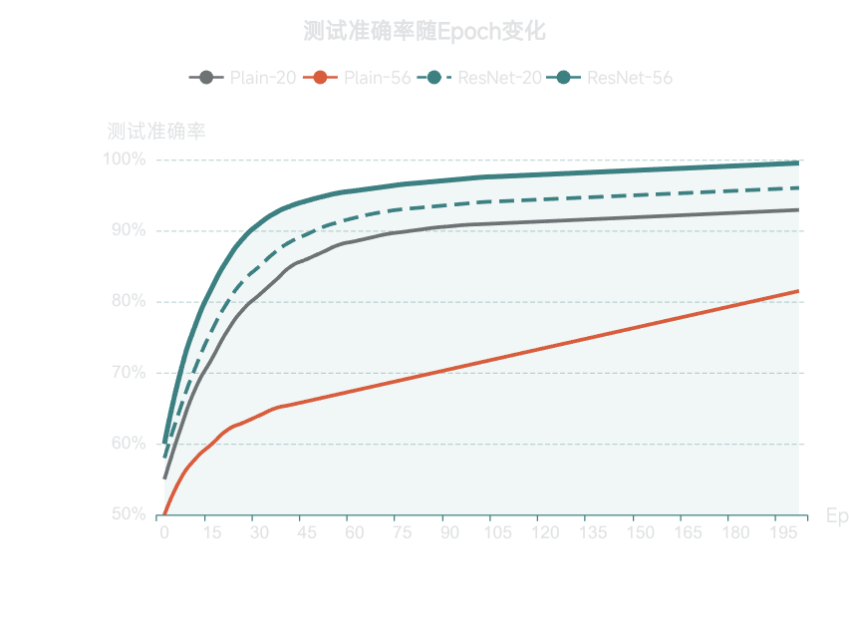
PART D
•
性能曲线
测试准确率曲线
性能表现
ResNet-56全程领先：最高93.58%
收敛速度更快：早期即表现优异
Plain-56最差：深层退化严重
最终测试准确率
Plain-20
91.16%
Plain-56
87.23%
ResNet-20
91.26%
ResNet-56
93.43%
验证残差学习性能优势

Slide 14
PART D
•
结果验证
与原论文对比
ResNet复现结果对比
验证结论
模型 | 原论文 (He et al.) | 我们的复现 | 差异
ResNet-20 | ~91.2% | 91.26% | +0.06%
ResNet-56 | ~93.0% | 93.43% | +0.43%
Plain-20 | 未报告 | 91.16% | —
Plain-56 | 未报告 | 87.23% | —
高度一致：ResNet结果与原论文接近
补充数据：提供Plain网络量化结果
完整验证：退化与残差优势均验证
我们的贡献
1
补充Plain数据
原论文未报告Plain在CIFAR上的数值
2
量化退化程度
Plain-56比Plain-20差4.04%
3
验证有效性
ResNet-56比Plain-56高6.35%
复现成功验证了原论文的核心结论

Slide 15
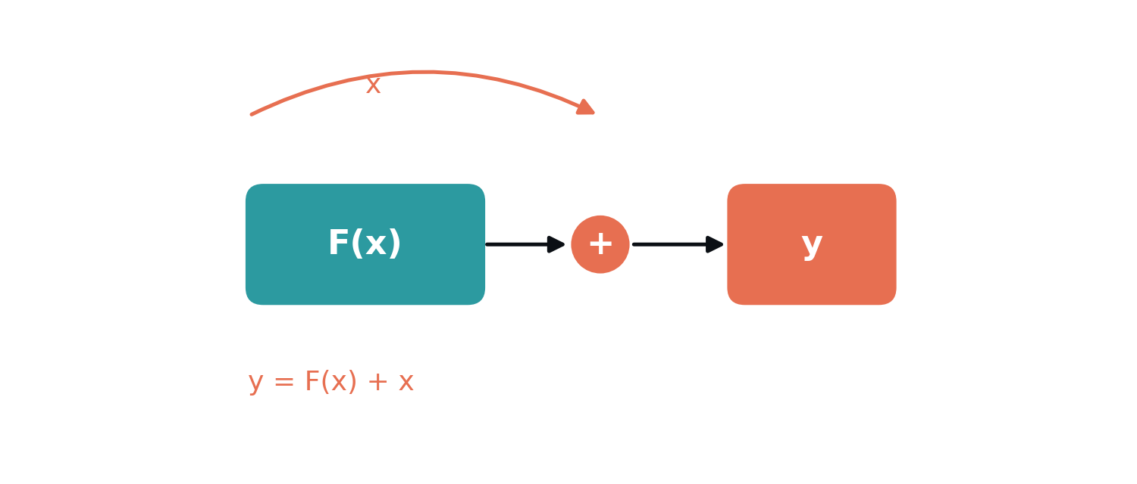
PART E
•
深度解读
结果解读：Why it works
梯度传播机制
核心机制
1
恒等路径：提供梯度直通高速公路
2
梯度无衰减：避免深层梯度消失
3
优化稳定：深层网络更易训练
深度影响
浅层网络 (≤20层)
残差与Plain差异较小，退化不明显
深层网络 (≥56层)
残差优势显著，退化问题凸显，残差连接成为关键
梯度传播公式
∂L/∂x = ∂L/∂y · (I + ∂F/∂x)
其中I项提供无衰减梯度通路，即使∂F/∂x很小，梯度也能直接回传
结构设计改变优化路径的范式价值

Slide 16
PART E
•
批判性思考
论文局限
实验局限
批判性思考的价值
CIFAR Plain数据缺失
识别论文局限不是否定研究，而是为后续研究指明方向。正是这些局限激发了后续大量改进工作。
原论文未报告Plain网络在CIFAR-10上的详细性能数据，仅展示了训练曲线，缺乏量化对比。
推动后续研究
单数据集验证
主要实验集中在ImageNet和CIFAR-10，外推到其他数据集或任务的能力有限。
深化理解
科学严谨性
分析局限
Shortcut变体未系统比较
论文提到了三种shortcut策略(A/B/C)，但未深入比较它们的性能差异和适用场景。
正则化策略影响不明
总体评价
未系统探讨残差连接与现代正则化技术(Dropout、Label Smoothing等)的相互作用。
尽管存在局限，ResNet仍是深度学习里程碑。它系统性地解决了深度网络退化问题，为后续更深、更强的网络架构铺平了道路。

Slide 17
PART E
•
未来工作
改进方向
1
更大规模复现
2
变体与增强
3
统计可信度
在ImageNet等更大规模数据集上复现实验，验证残差学习的普适性和可扩展性。
系统比较shortcut变体，结合现代正则化技术，探索最优配置。
采用多随机种子和显著性检验，提升实验的统计可信度。
ImageNet 完整复现
Option A/B/C 对比
多随机种子 (≥5)
跨数据集验证
+ Dropout/Label Smooth
t-test 显著性
更大深度探索
+ 数据增强策略
置信区间报告
研究路线图
数据规模
结构优化
统计严谨
结论可靠
更大更复杂
变体与增强
显著性验证
科学可信

Slide 18

SUMMARY & TAKEAWAYS
总结
核心发现
复现验证
范式价值
残差学习是解决深度网络退化问题的关键，通过shortcut连接改变梯度传播路径，让深层网络变得可优化。
我们的CIFAR-10复现实验完全验证了原论文结论：Plain-56退化明显，ResNet-56性能最佳，深度带来提升。
ResNet证明了结构设计可以改变优化路径，为后续更深、更强的网络架构铺平了道路。
残差学习是深度学习从"深度"走向"更深"的关键突破
解决退化问题
验证残差优势
范式价值

